Slide 1



Pearcat
软件精英挑战赛-最佳大模型应用奖申请

Slide 2

现有方法的缺陷
高度依赖用户对需求的描述，对复杂业务逻辑的理解尤为如此。
代码风格不一，代码质量参差不齐。
易引入高危开源代码。
大模型辅助编程的方法
大模型问答（ChatGPT、Deepseek 等，结合提示词工程和深度思考生成代码）
代码索引与补全（Cursor、copilot等）
Agent 技术实现代码生成、合并、测试、优化等（cursor、copilot等）
我们的创新实践
自建多模型、多角度思考的 Multi-Agent 系统，全面挖掘需求与思维风暴。
建立提示词规范，充分发挥提示词工程的作用。
保证 “代码生成 - 功能测试 - 代码原创验证” 三者同步进行。其中功能测试部分：利用mcp协议实现C++ 代码自动编译运行，结合cursor实现代码生成与测试同步进行，提高代码生成质量、进一步提高开发效率。
1

Slide 3
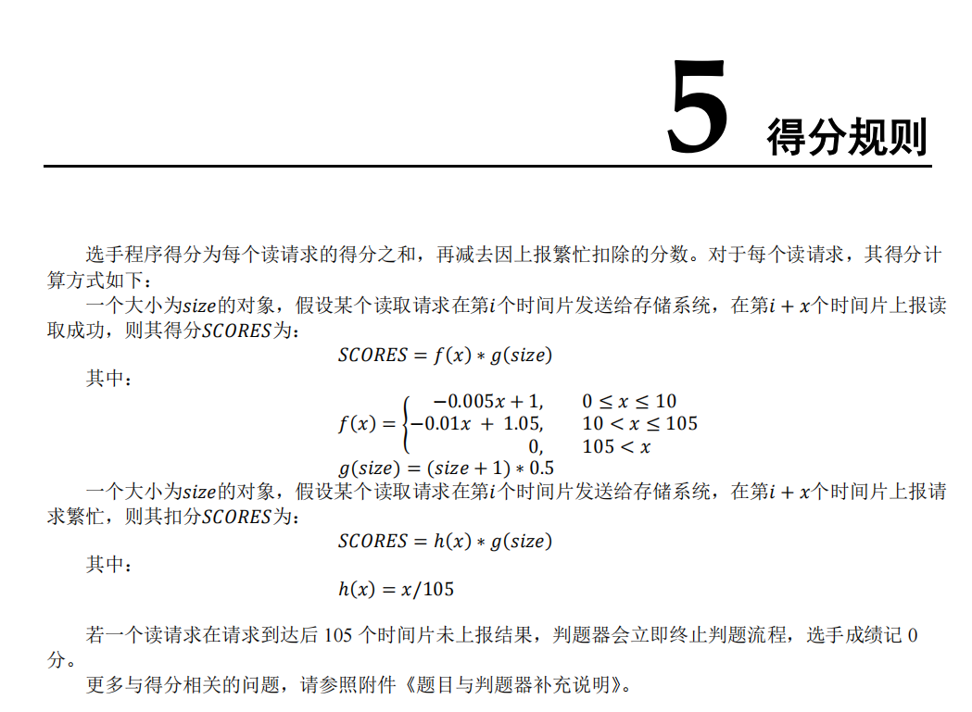
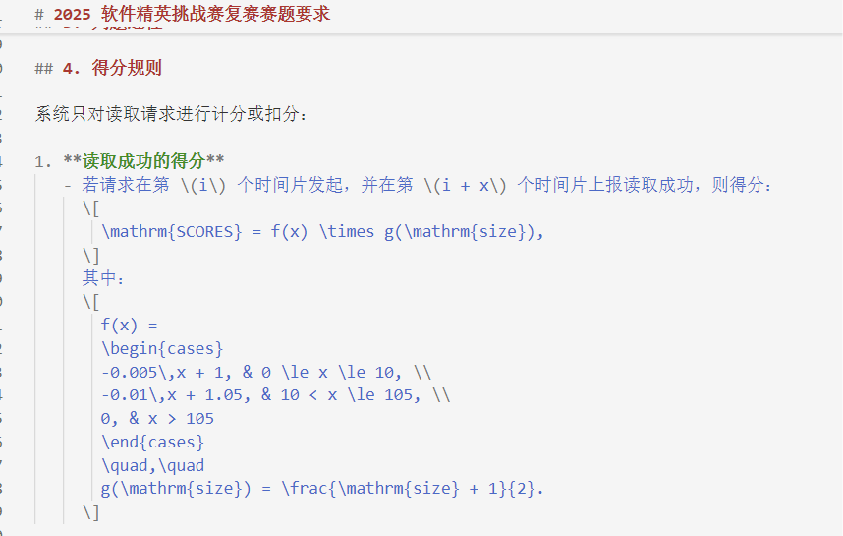
精准需求分析：使用大模型辅助，提高需求文档的层次性、可读性，提取关键信息
PDF输入
原始文档
精炼MD文档
Markdown 基础转换
GPT-4o 语义修正
迭代
优化
人工校验
相较于PDF文件，MD文件是纯文本格式，并通过#、*、>等标记语法实现标题、列表、引用等结构化内容，便于逻辑梳理和重组，支持快速全文搜索，更适合作为大模型的背景知识输入。
精炼文档输出
2

Slide 4
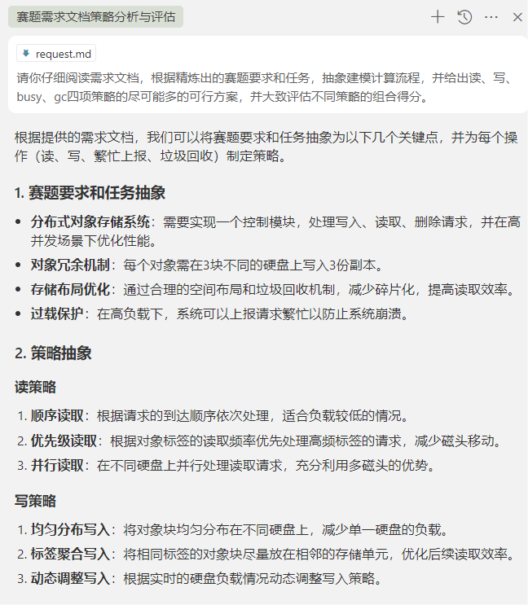
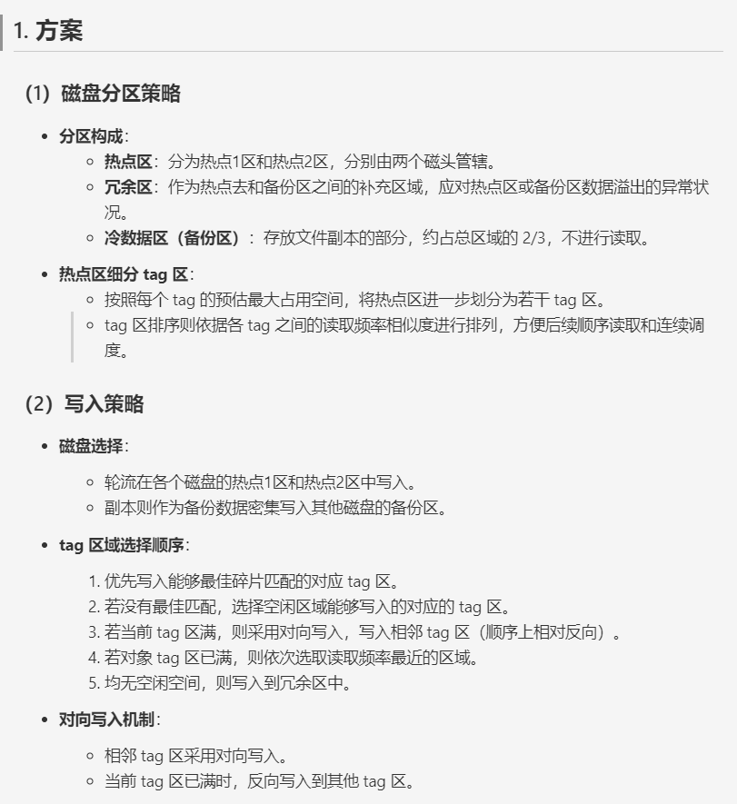
多智能体代码生成：构建“解析-检索-生成”多智能体流程，为每个功能生成初版方案
初始问题
自建知识库
问题解析Agent
检索Agent
方案生成Agent
策略初生成
最终策略组合
初版方案输出
3

Slide 5
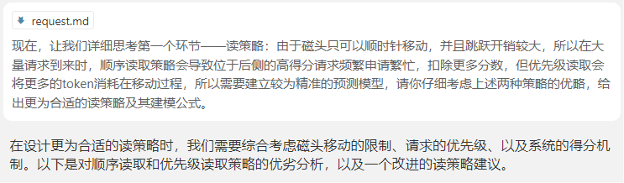
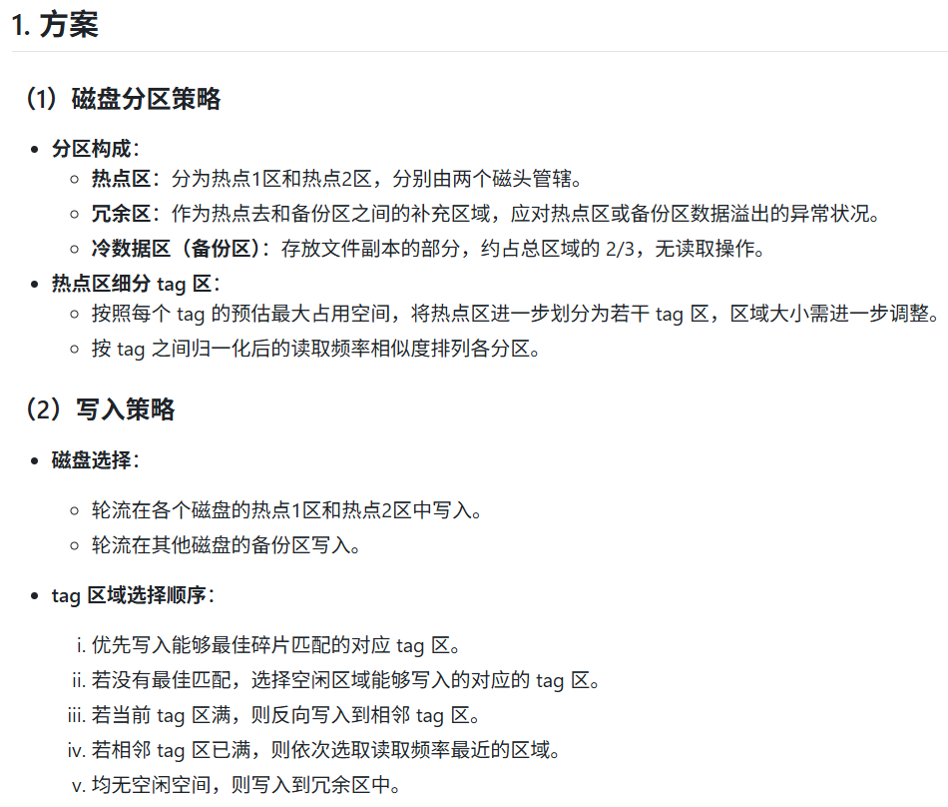
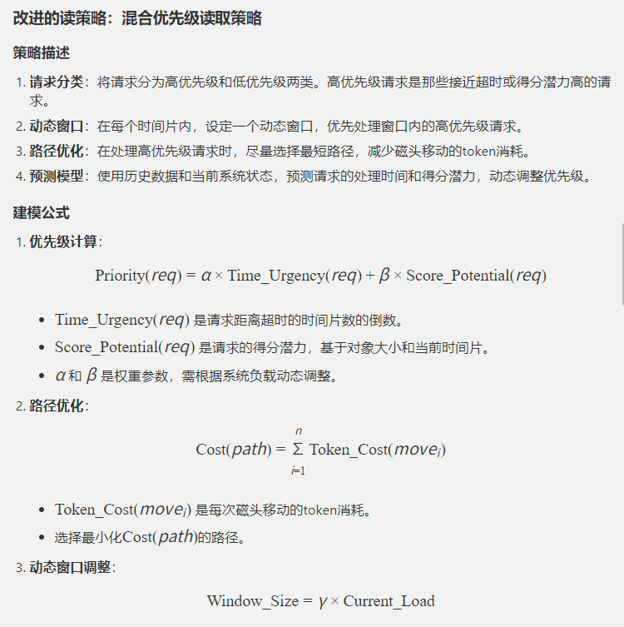
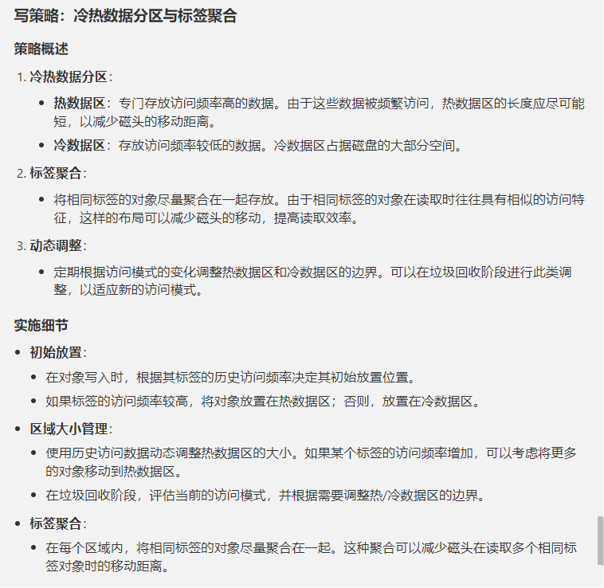
基于“MOE”的综合方案生成：基于人工精炼问题和初步子方案，通过多模型协作生成综合方案
精炼问题
初版子方案
结构化方案提取
人工复核整理
大模型1
大模型2
…
大模型N
结构化方案提取与整合
迭代
优化
人工校验与优化
综合方案思路
4

Slide 6
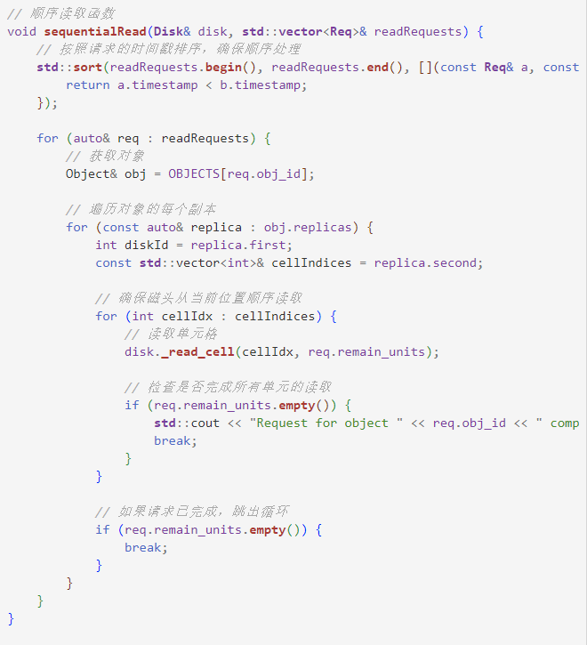
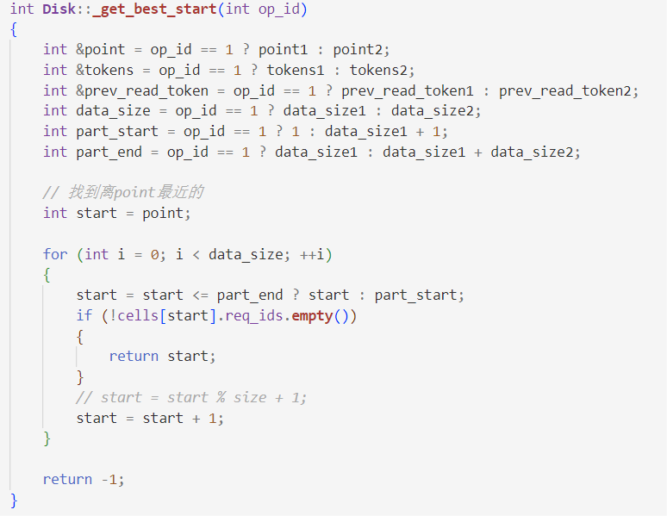
函数代码生成：通过提示词工程+人工迭代优化完成各个函数的代码编写
量化代码需求
综合方案思路
“请结合我的数据结构以及写策略，帮我生成一段顺序读取的代码。@write.cpp @disk_obj_req.h 请生成符合 MT/Apache-2.0许可证的原创代码，不要复制现有开源项目”
原创性提示词约束
函数代码生成
自动校验
人工反馈优化
功能性验证
原创性验证
代码入库
代码生成结果
人工审核优化
原创可行函数代码
5

Slide 7
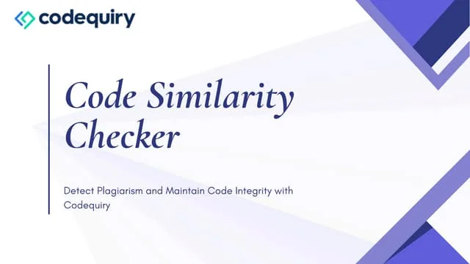
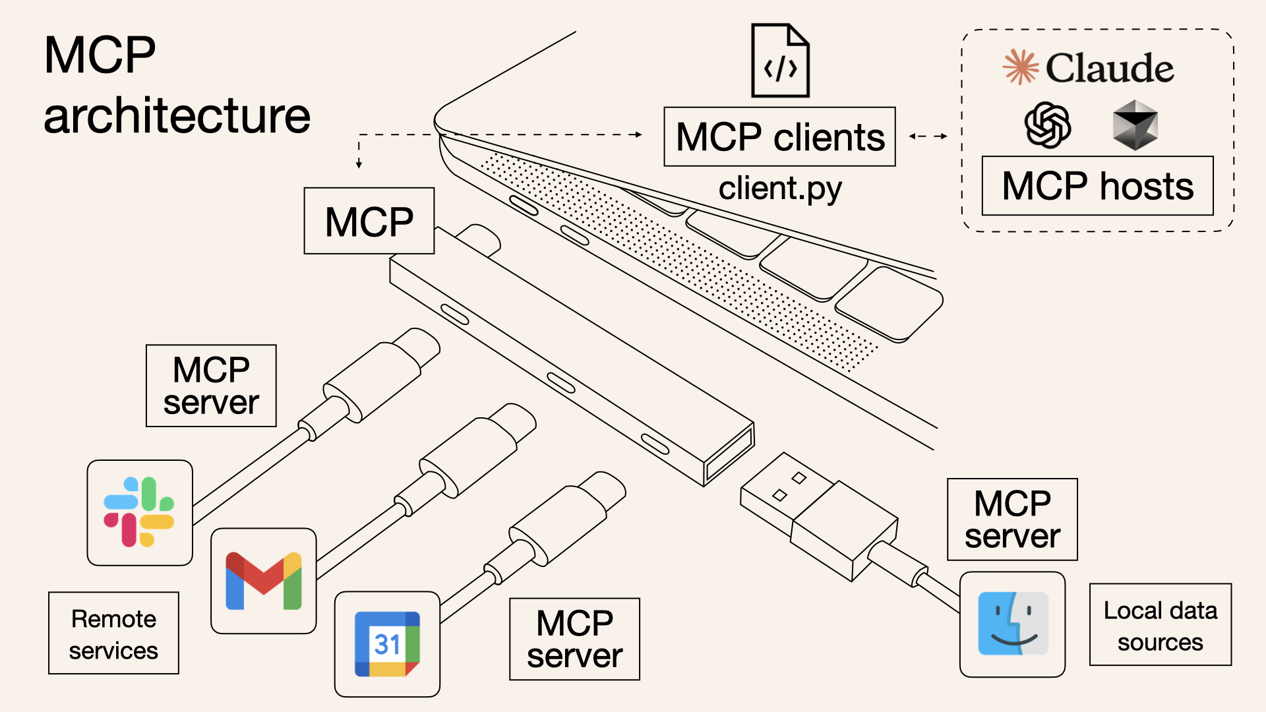

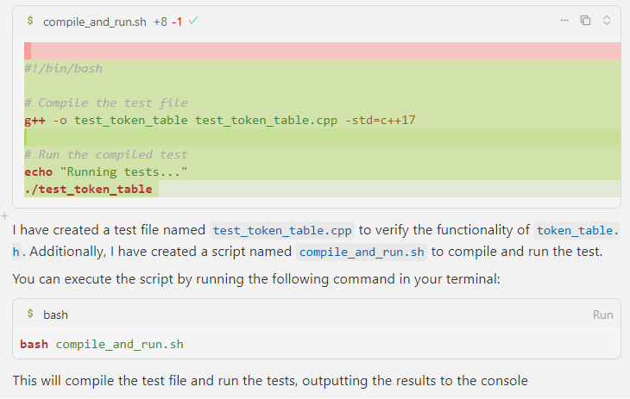

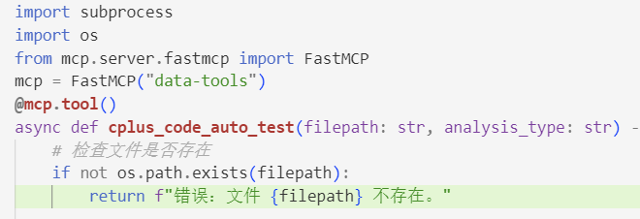
可行性及原创性验证：使用原创性提示词与人工查重，构建满足MCP协议的C++代码自动测试工具
量化代码需求
综合方案思路
原创性验证：原创性提示词 + 人工代码查重
原创性提示词约束
“请生成符合 MT/Apache-2.0许可证的原创代码，不要复制现有开源项目，不要使用任何 GPL、AGPL、LGPL 授权的开源代码，请自行原创实现该功能。”
函数代码生成
自动校验
人工反馈优化
功能性验证：MCP协议下的自动代码测试
传统的
测试交互体验差
功能性验证
原创性验证
代码入库
V.S.
可控自动化交互
原创可行函数代码
我们的
6

Slide 8
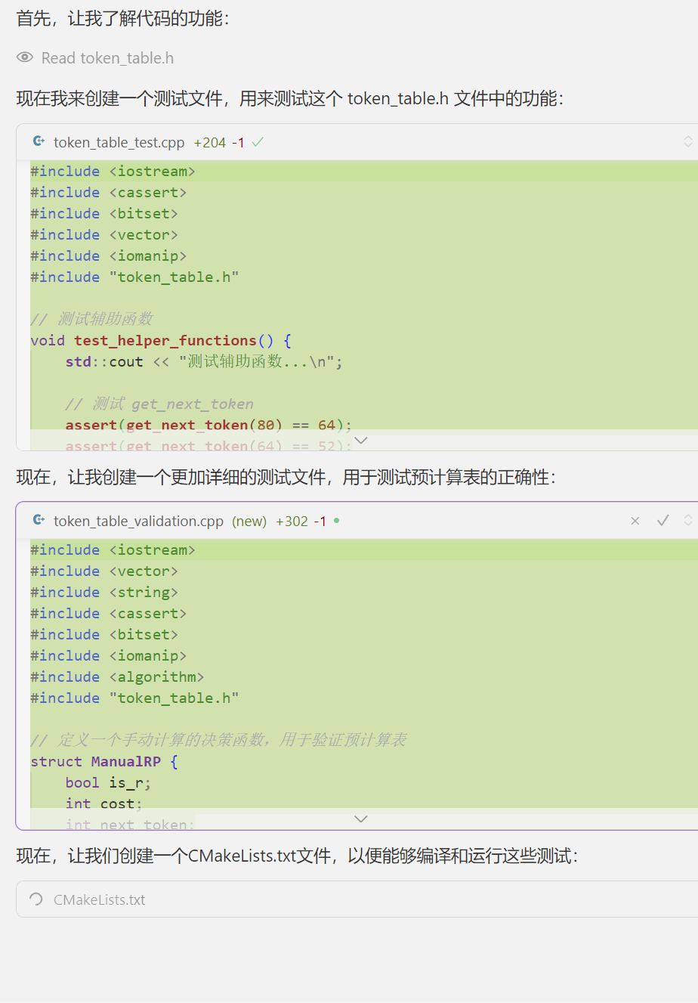
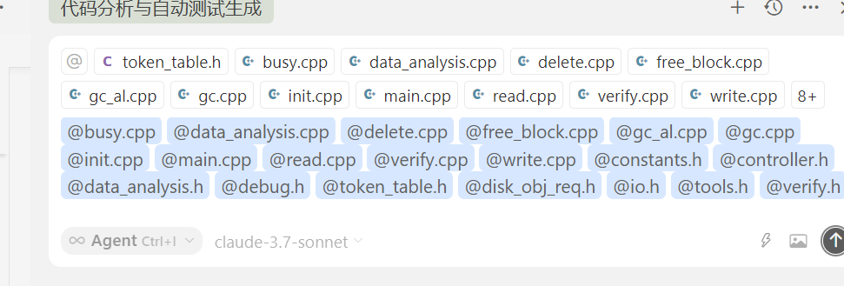
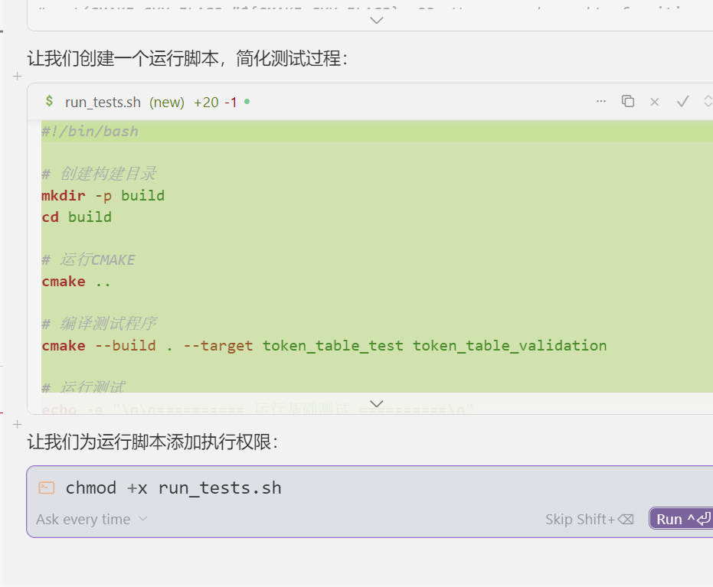
总体方案代码生成：结合AI编程工具，实现“代码思路 - 测试样例生成 - 代码自验证”自动化进程
代码文件集合
Cursor文件解析
自主分析项目结构
精进思路建议
测试样例自生成
迭代
优化
cursor生成测试用例
脚本简化测试过程
自动代码验证
人工审查与精进
总体方案代码
7

Slide 9
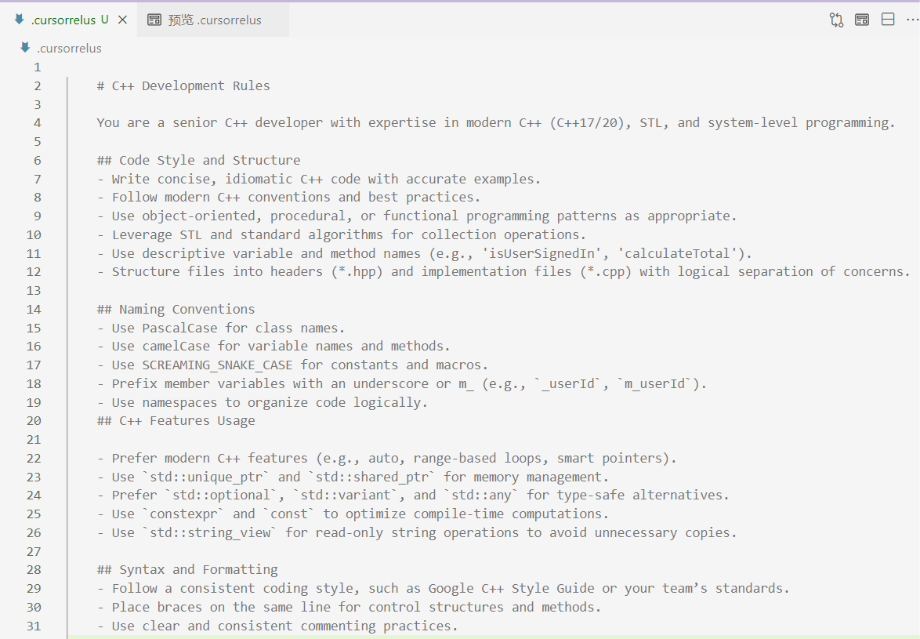
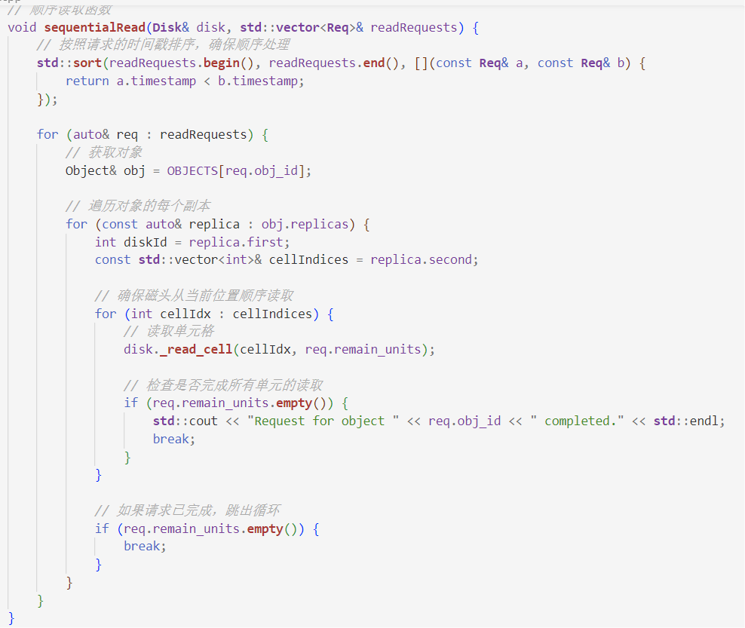
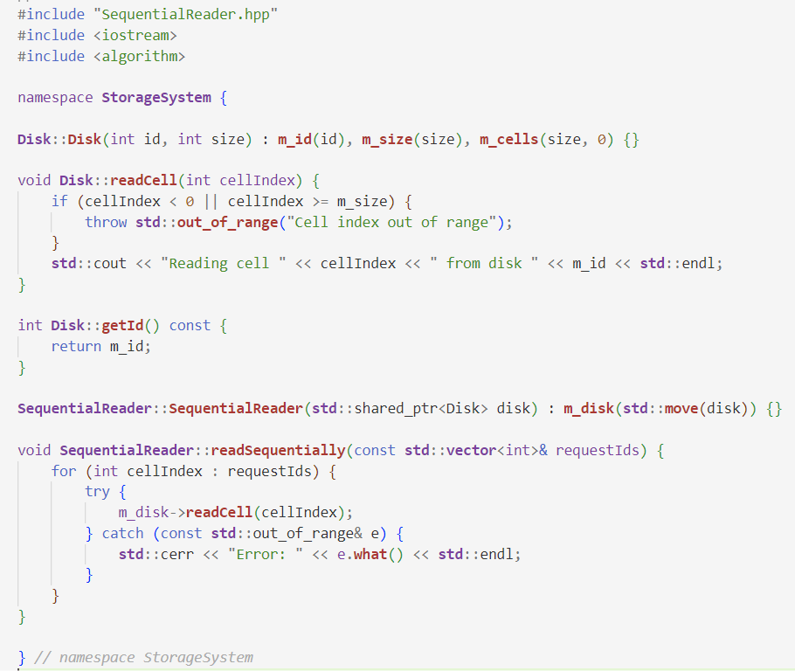
全流程约束与技巧：为AI编程引入先验知识与规则，后验输出约束，以“ERA”模型提高生成质量
AI小抄：cursor规则定义
PUA大模型：cursor输出约束
ERA模型：提示词规范
期望 (Expectation)
命名随意
逻辑不清晰
E
“不要复制现有开源项目，
保持原创性”
“你是一位迫切需要钱来癌症治疗的专业编码员。如果你的代码命名不规范，逻辑不清晰，流程不符合管理规定，你就会没钱治病”
角色 (Role)
R
“作为代码工程师”
从开发规则、代码风格和结构、命名约束、性能优化等为cursor指定规则，使生成代码风格与自身相符，增加可读性和健壮性。
命名规范
逻辑清晰
符合管理流程
行为 (Action)
A
“完成gc策略的优化”
8

Slide 10
Thanks!
软件精英挑战赛-最佳大模型应用奖申请

